Slide 1
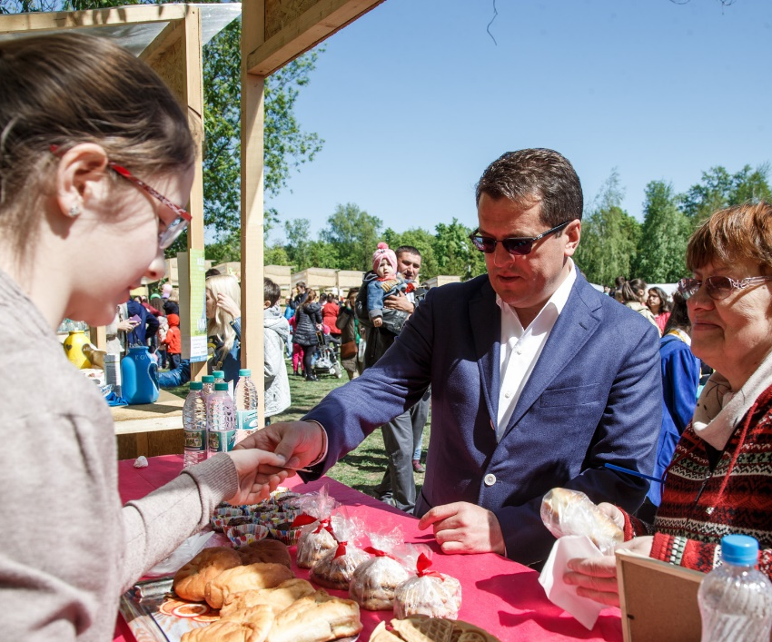
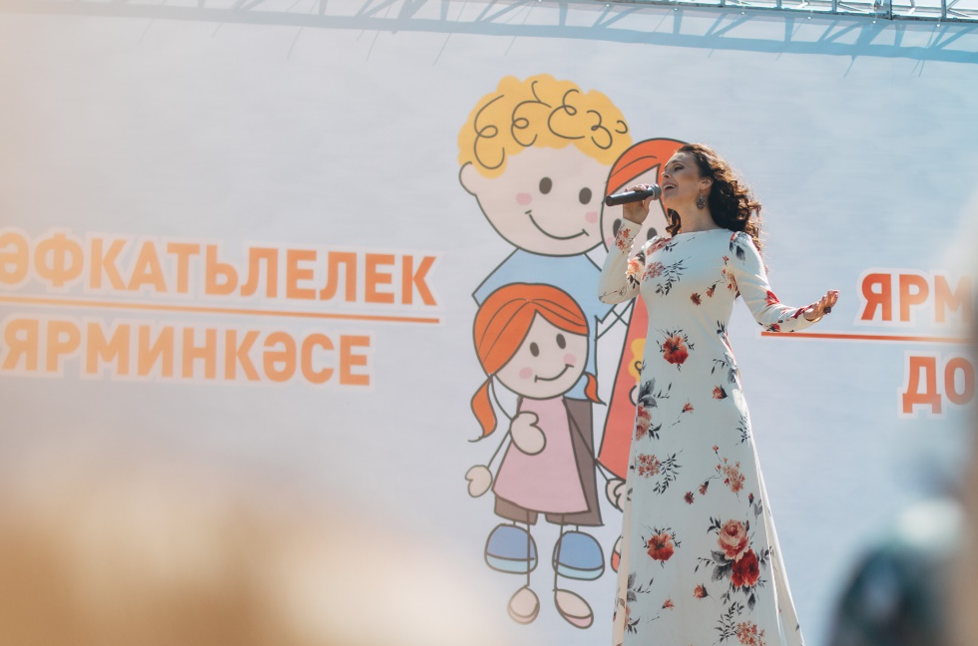
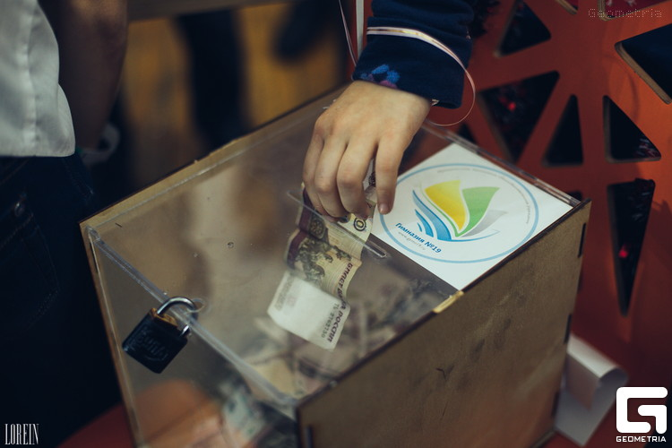
Ученики и преподаватели Гимназии №19 г.Казани ежегодно организуют благотворительную ярмарку добра «Дети-Детям». Все вырученные средства и пожертвования идут на благотворительность.
Инициаторами мероприятия стали дети – ученики гимназии.

Slide 2
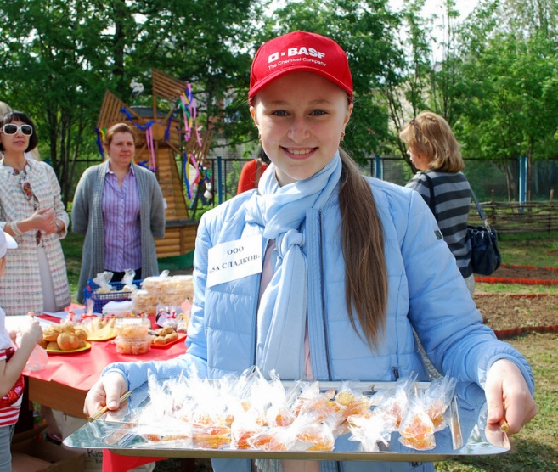
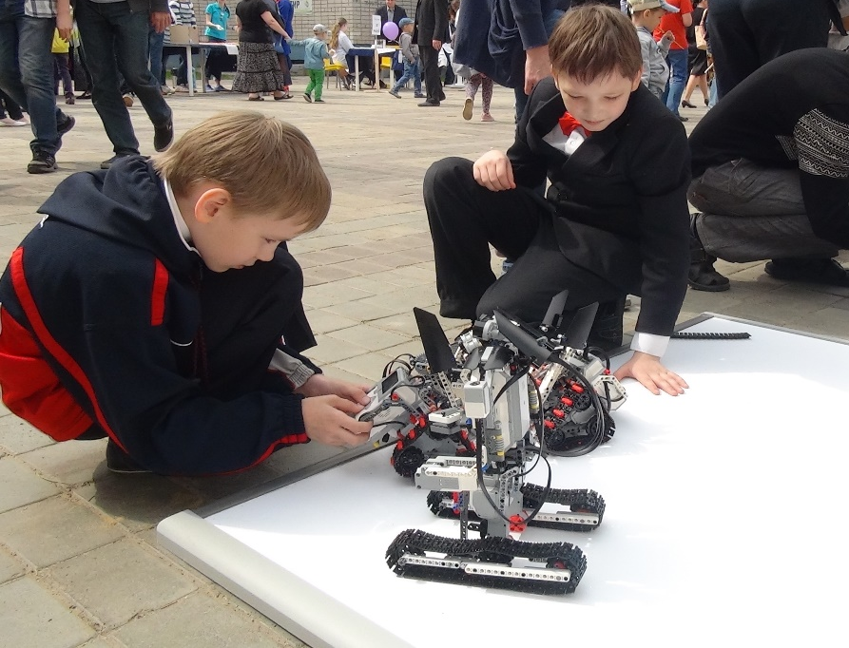
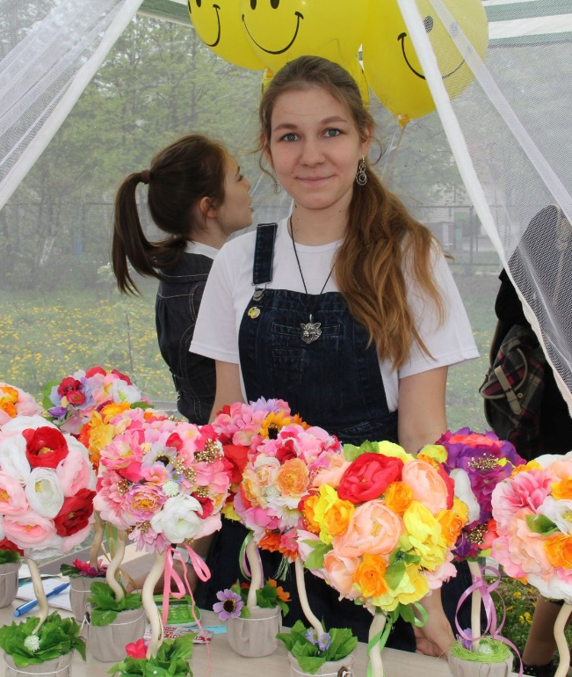
Первая ярмарка прошла в формате «Сабантуй» 17 мая 2014 года. Мероприятие посетило около 5 000 человек. Были организованы площадки с поделками и угощениями, спортивные соревнования, и концертная программа.
Каждый класс выбрал себе одну тему — один вид продукции — и продвигал ее. В большинстве случаев все угощения были домашними, с любовью приготовленные с помощью родных, а поделки создавались своими руками.

Slide 3
Благотворительную акцию посетили высокопоставленные гости, в числе которых мэр Казани Ильсур Метшин.
Кубы-накопители с собранными деньгами и ключи от них были переданы Председателю благотворительного фонда помощи детям, больным лейкемией им. Анжелы Вавиловой. В результате акции была собрана значительная для таких мероприятий сумма – 550 тысяч рублей. На эти средства была полностью оборудована одна комната в Детском Хосписе г. Казани.

Slide 4
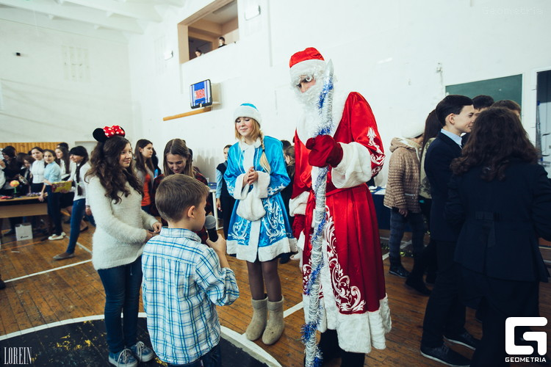
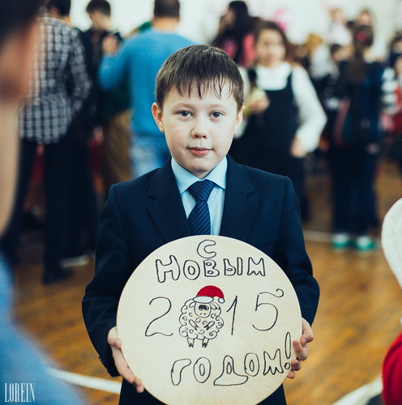
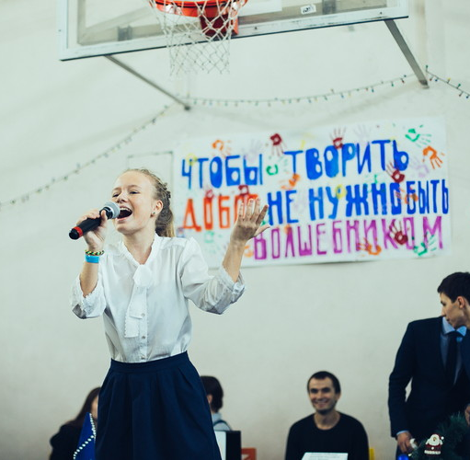
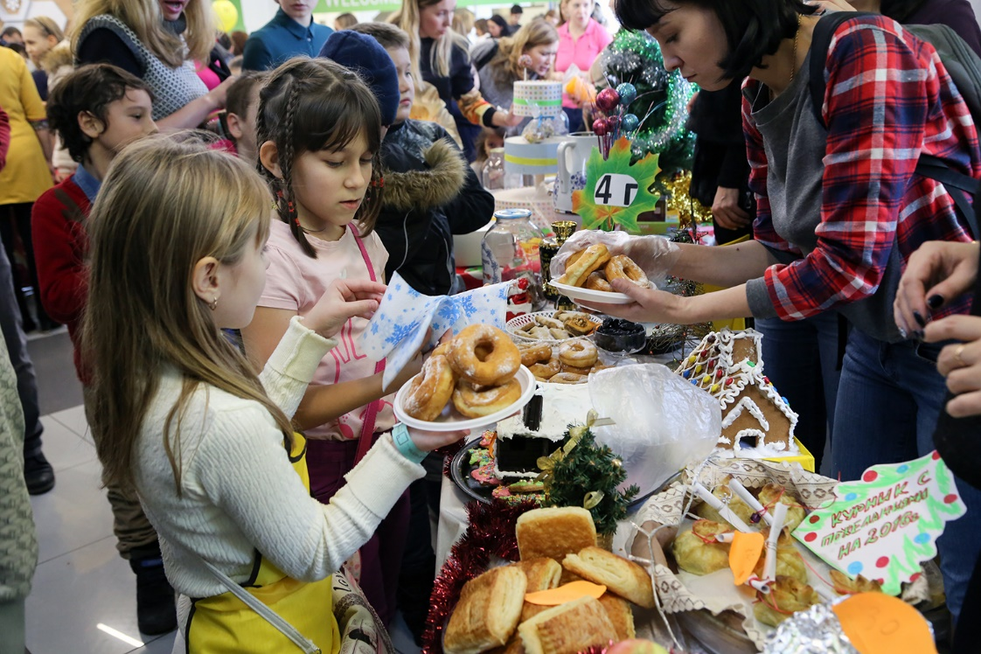
Успешность первой ярмарки стала для учеников гимназии стимулом. И в декабре 2014 года дети организовали «Новогоднюю ярмарку добра».
Импровизированные торговые ряды были развернуты в самых больших помещениях гимназии – спортивном зале и столовой.
В результате было собрано 265 тысяч рублей на приобретение подарков в реабилитационный центр «Апрель» и в «Дербышкинский детский дом-интернат».

Slide 5
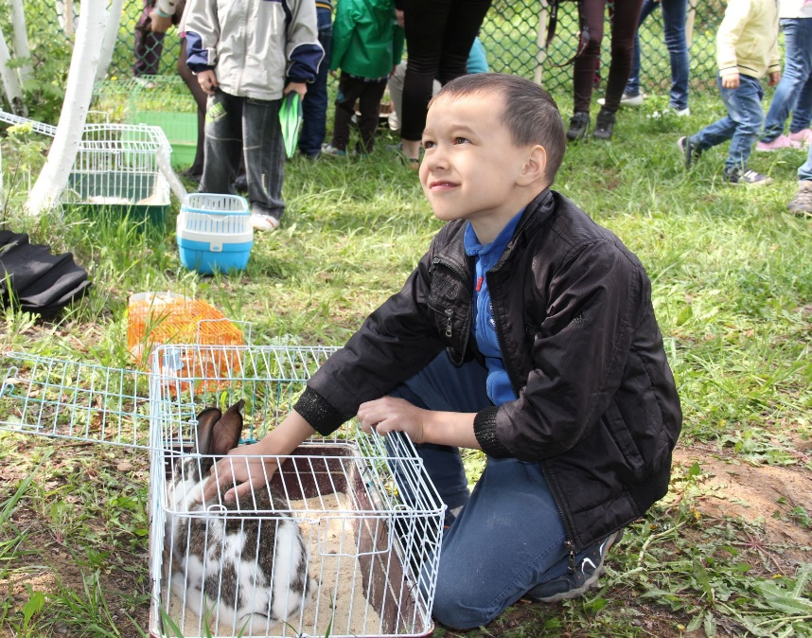
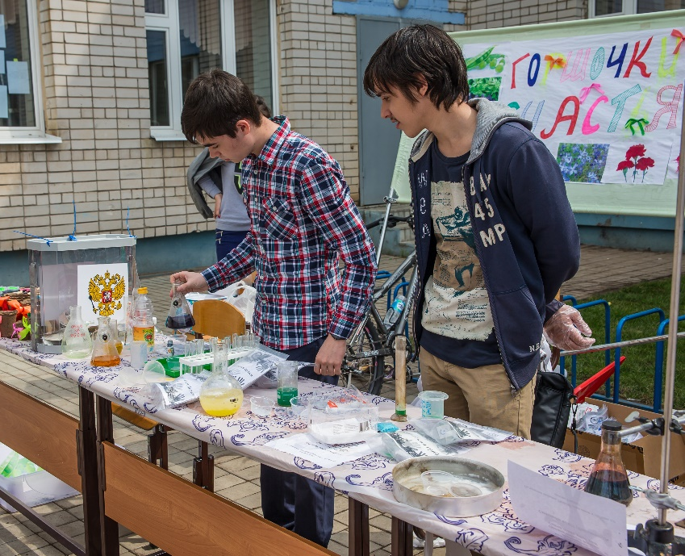
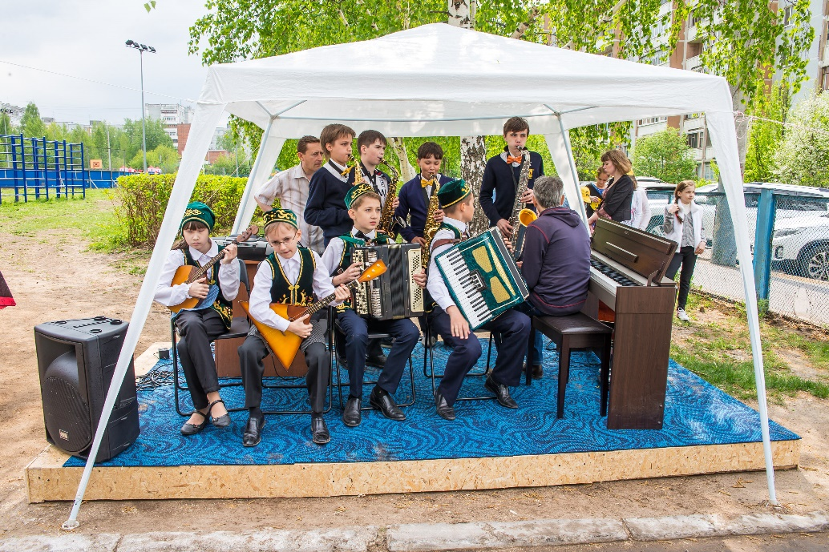
С тех пор благотворительные ярмарки стали регулярными.
Третья благотворительная ярмарка состоялась 16 мая 2015 года на территории гимназии.
Ученики гимназии изготовили и выставили на продажу различные поделки. Гости могли попробовать традиционные блюда русской, татарской, грузинской, армянской, ингушской и других кухонь мира.

Slide 6
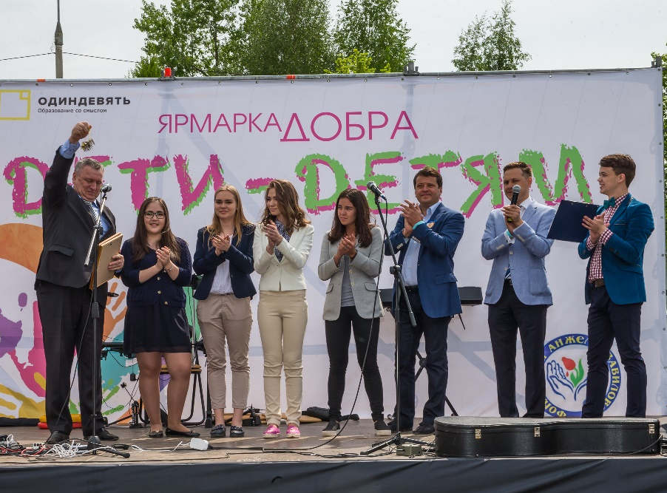
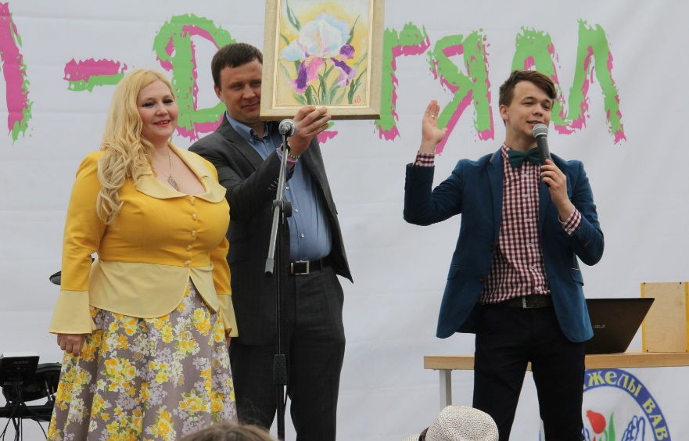
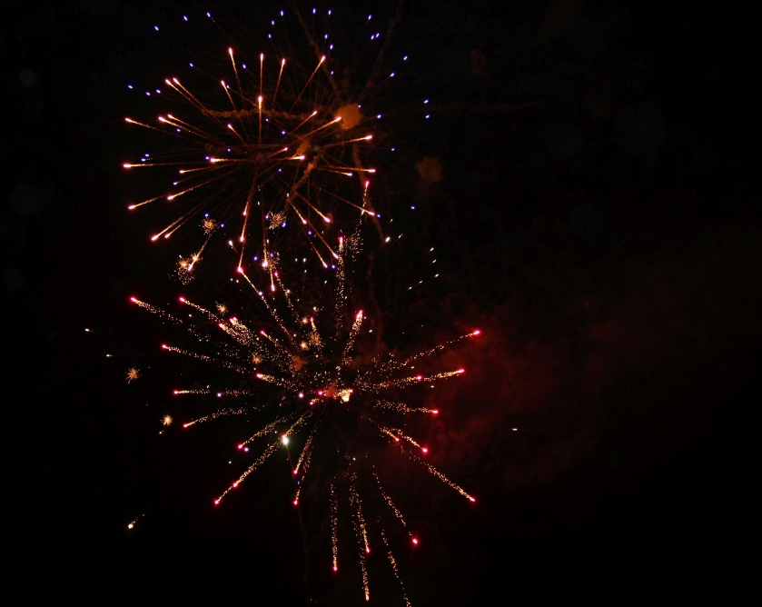
Учащиеся гимназии также организовали relax-зону, батут, мохито-бар, салон красоты, лотерею, Open air дискотеку и даже праздничный салют.
На сцене на протяжении всего мероприятия пели и танцевали творческие коллективы и ученики школы, а также приглашенные звезды.
Третья Ярмарка собрала огромную сумму – 1 млн. 5 тыс. 100 руб! Все средства были переданы в фонд помощи детям больным лейкемией имени Анжелы Вавиловой.

Slide 7
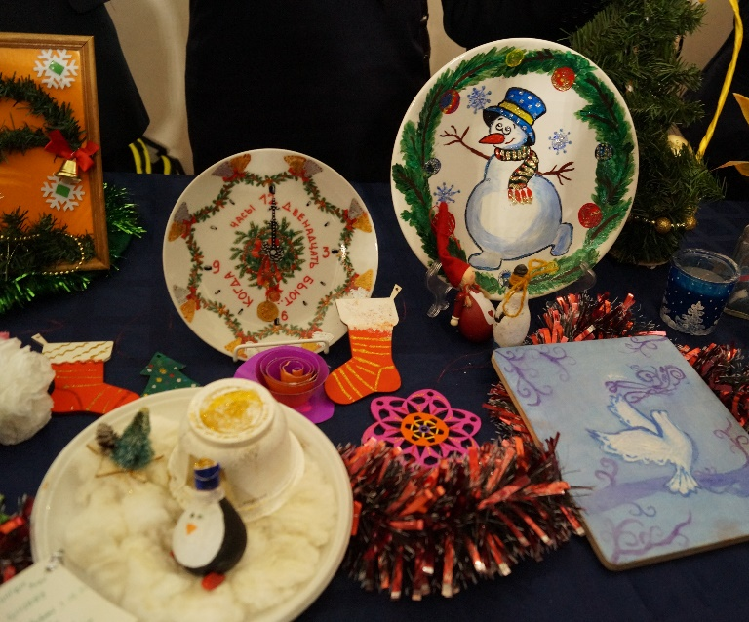
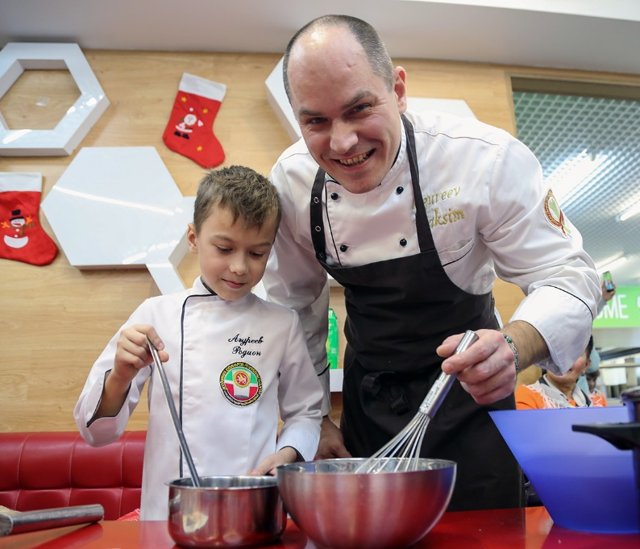
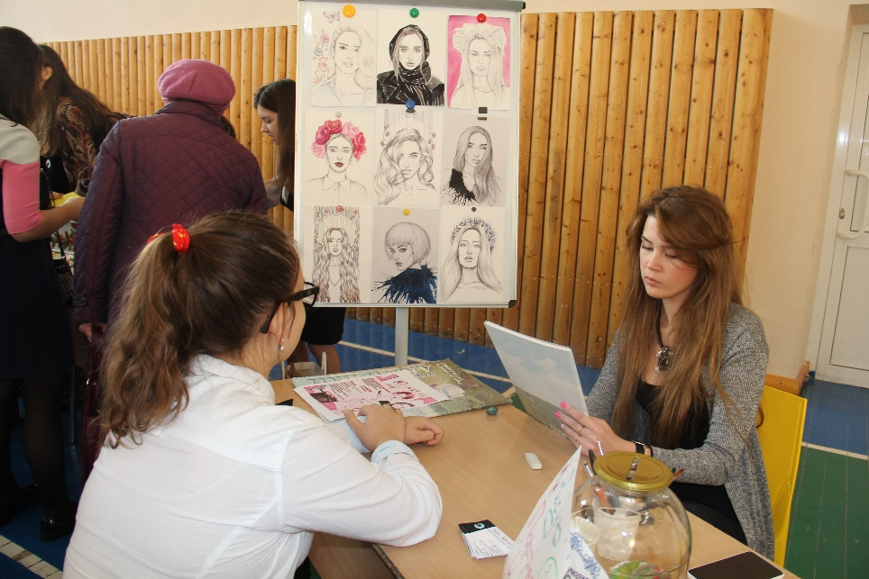
12 декабря 2015 года состоялась Новогодняя благотворительная ярмарка.
Четвертая ярмарка позволила собрать 570 тысяч рублей. Собранные средства были направлены на покупку подарков детям из Дербышкинского детского дома-интерната, а также на лечение ученицы 2Г класса гимназии Хасановой Лили, которой поставлен диагноз «Апластическая анемия» тяжелой степени (нарушение работы костного мозга).

Slide 8
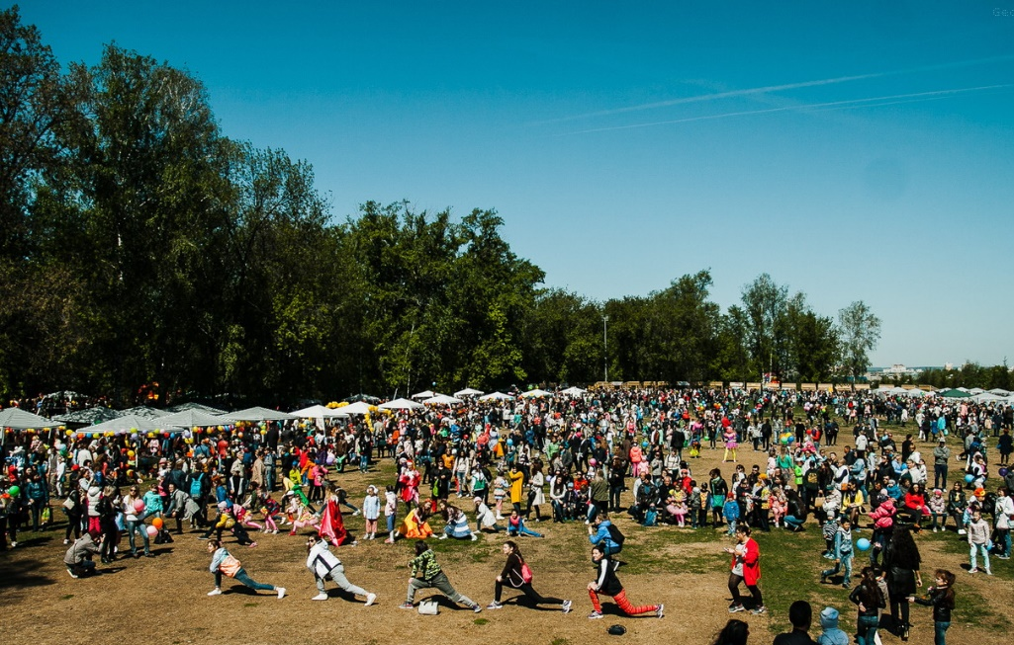
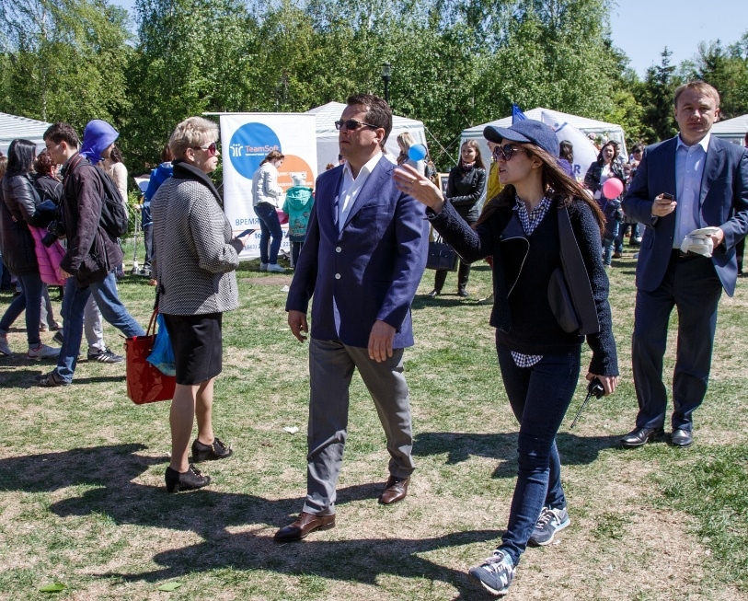
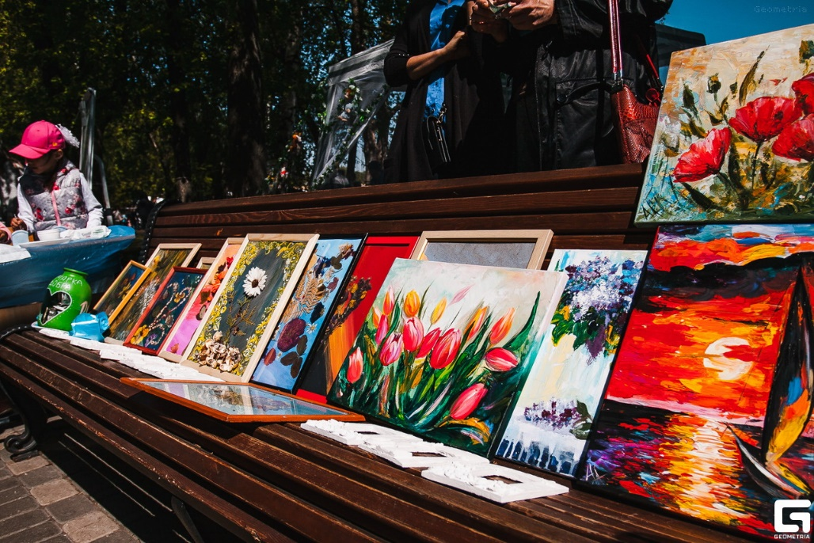
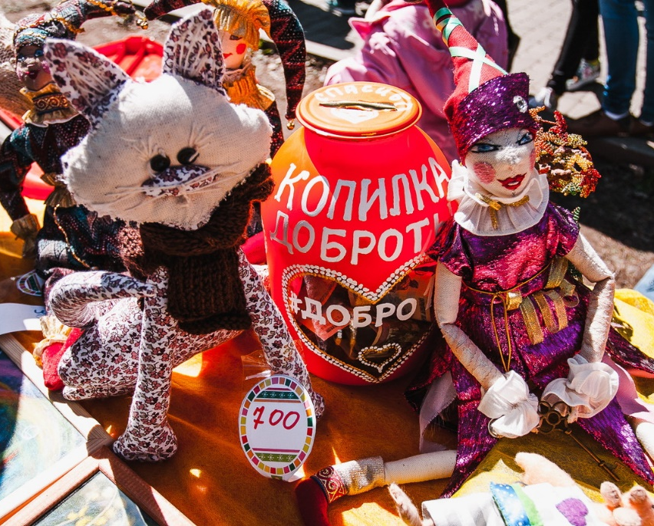
Набравшись опыта, ученики гимназии решили привлечь к благотворительной акции и другие школы города. И 14 мая 2016 года в парке им. Горького состоялась грандиозная благотворительная ярмарка с участием 32 школ Казани, которая собрала15 тысяч человек.
Масштабное действо развернулось на всей территории парка. Горожане выстраивались в очередь, чтобы попробовать сладости, поиграть в игры, сфотографироваться на фоне красочных инсталляций.
Для посетителей ярмарки был организован настоящий праздник с песнями, танцами и физкультурной зарядкой.

Slide 9
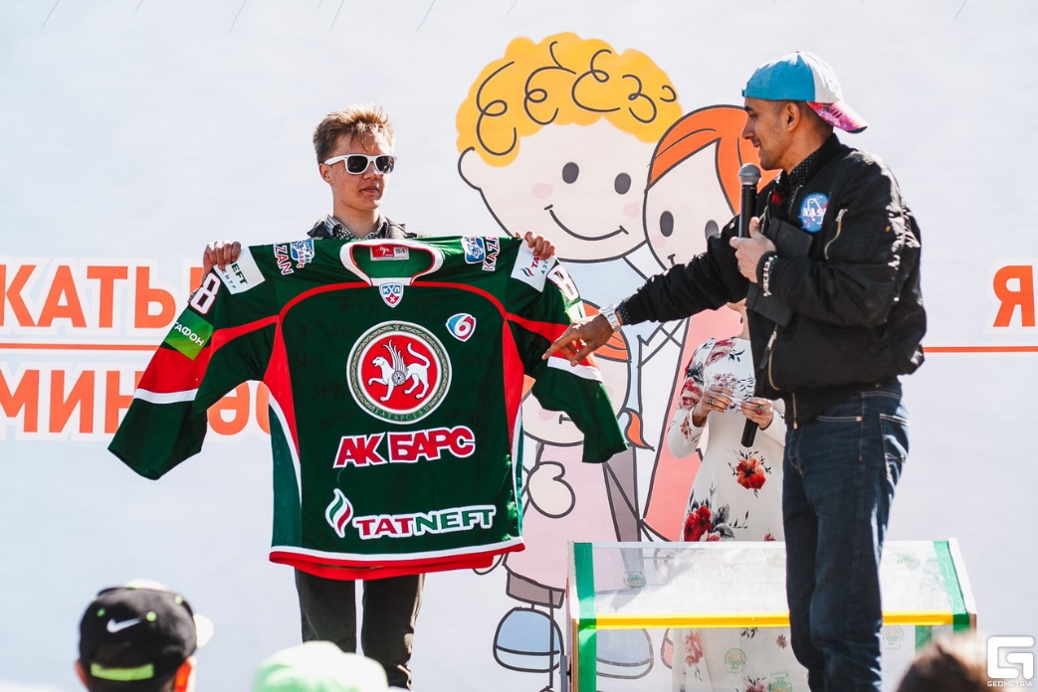
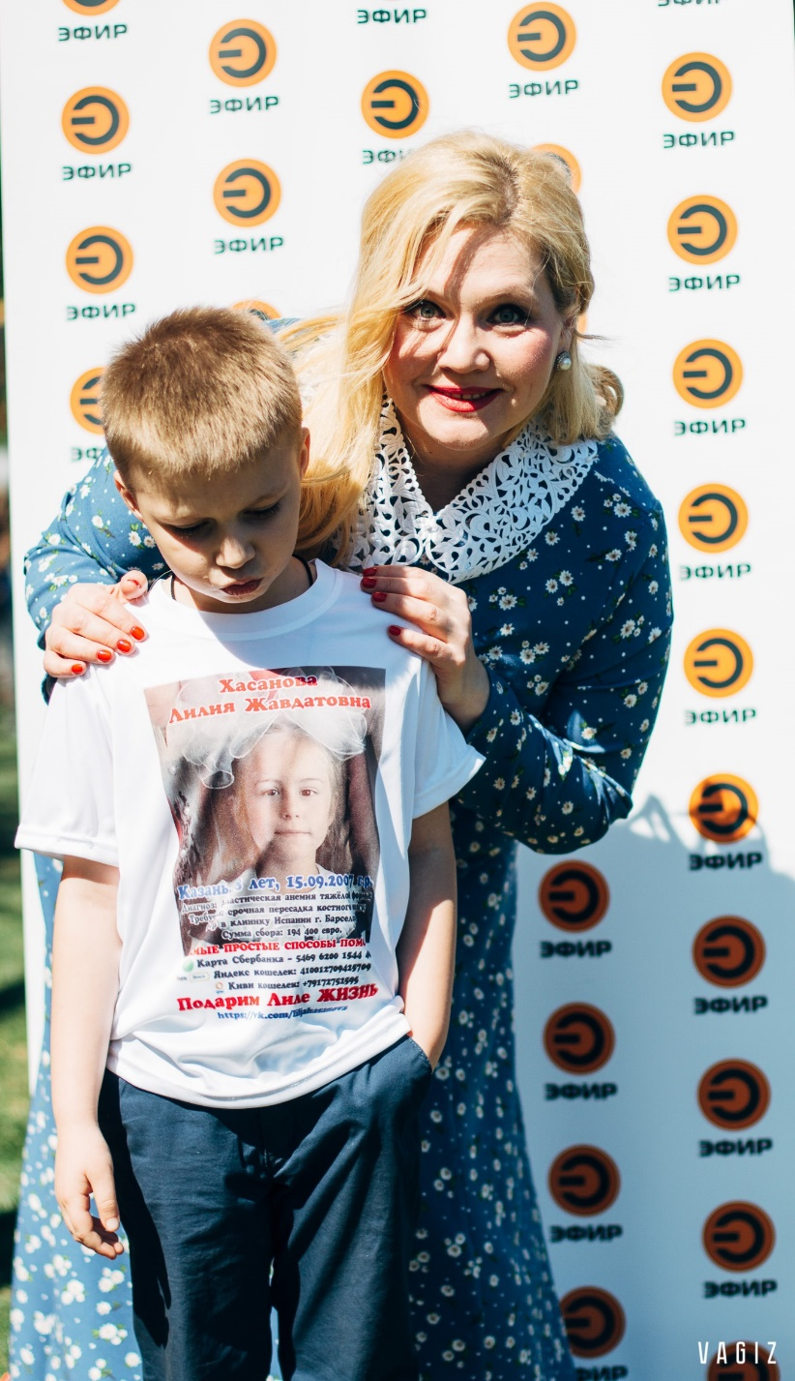
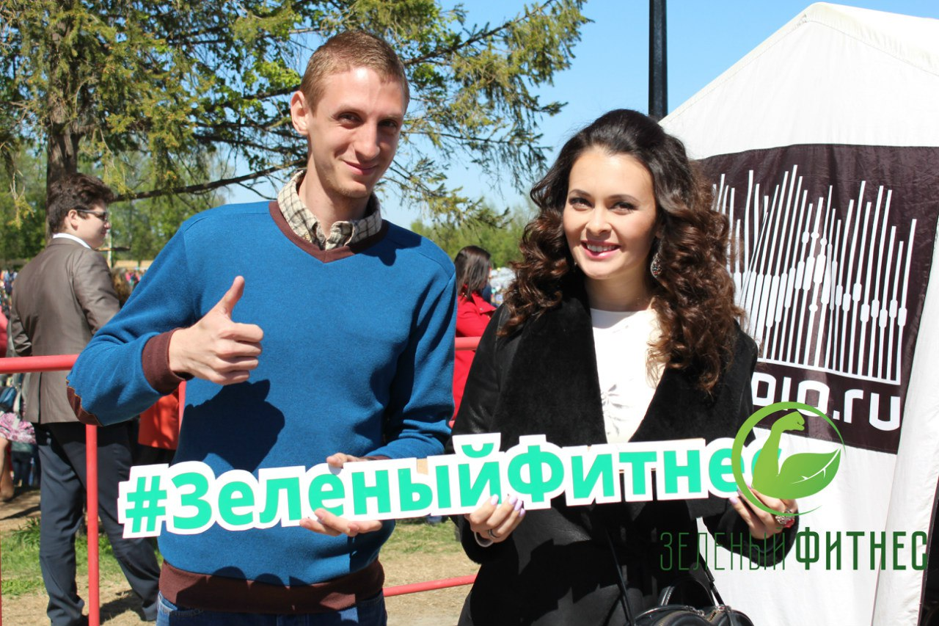
Организовать акцию помогли многочисленные спонсоры, в числе которых крупные и совсем небольшие компании, кафе, магазины, салоны красоты, а также такие крупные объекты, как стадион «Казань Арена». На призыв школьников откликнулись и спортивные клубы: ФК «Рубин», ХК «Ак Барс», волейбольный «Зенит». Клубы предоставили в качестве призов для лотереи форму и мячи с автографами игроков.
В ходе мероприятия было собрано более 2 млн. рублей, которые были направлены на лечение больных деток.

Slide 10
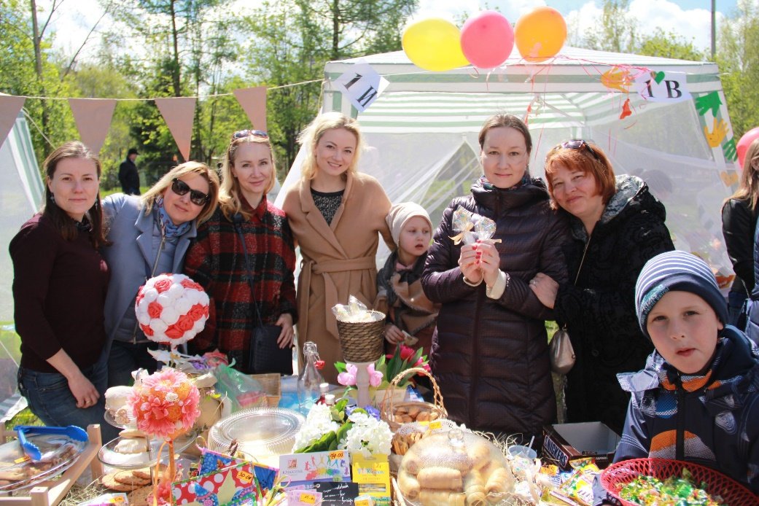
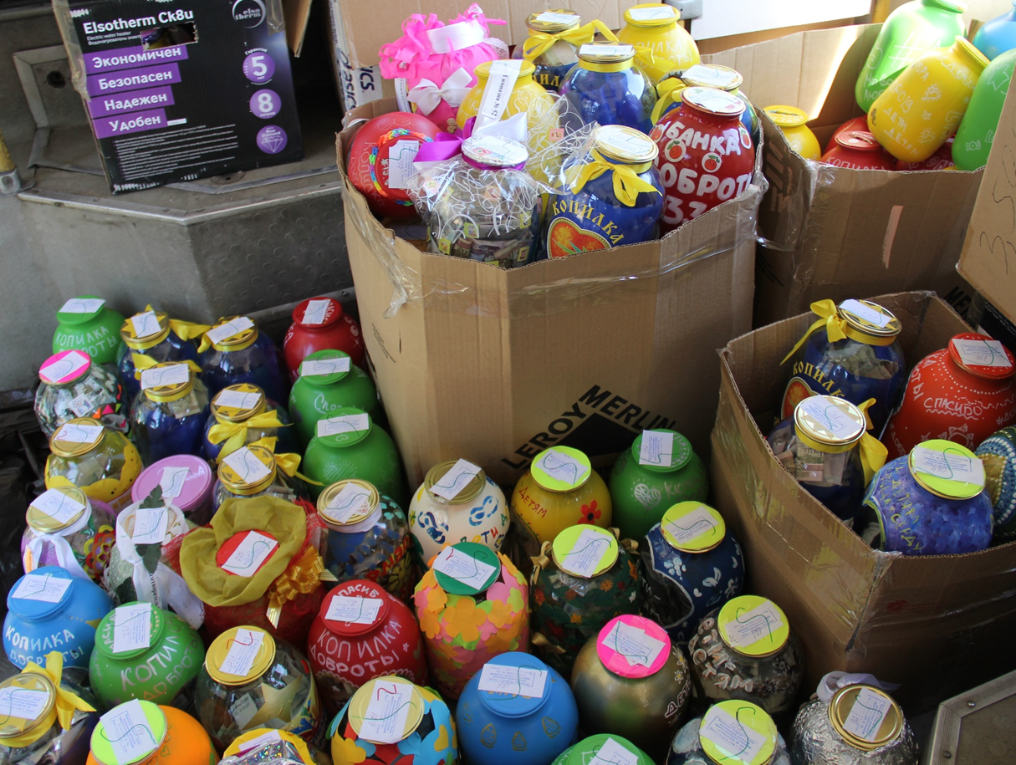
13 мая 2017 года на территории гимназии прошла шестая Ярмарка добра.
Вместе нам удалось собрать более 600 тысяч рублей. Вырученные средства были направлены на лечение двоих учеников гимназии.

Slide 11
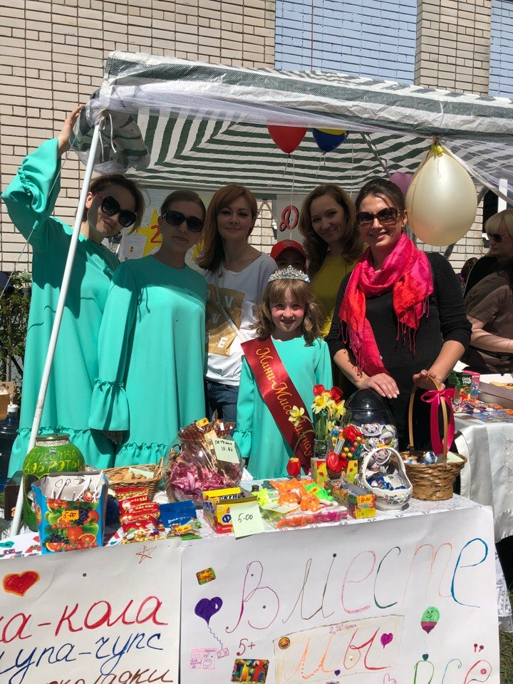
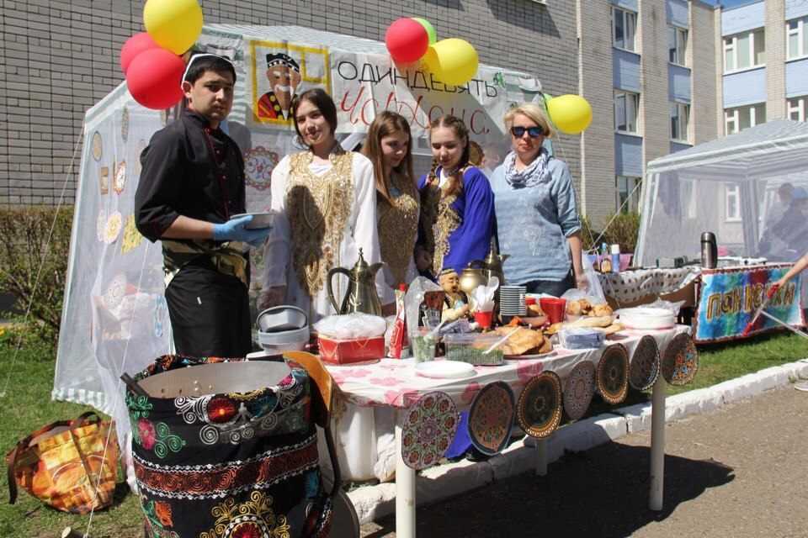
12 мая 2018 года прошла очередная «Ярмарка добра». На территории гимназии развернулись благотворительные базары, где гости смогли приобрести поделки и сладости, поучаствовать в спортивных соревнованиях, играх, конкурсах и других развлечениях. В программе также были выступления творческих коллективов гимназии и известных артистов, конкурсы, розыгрыши и благотворительная лотерея. На ярмарке была представлена традиционные кухни разных народностей.
Вместе нам удалось собрать 750 тысяч рублей! На эти деньги в реабилитационном центре «Солнечный» для детей с ограниченными возможностями создана соляная комната.

